Slide 1

菜码
需求规格说明以及各阶段成果汇报
汇报人：G15
2022.05.16

Slide 2
愿景与范围
06.
JAD会议
01.
02.
用户群分类
SRS
07.
需求获取
用户手册
03.
08.
04.
用例文档
参考资料
09.
05.
需求规格说明书
组员分工及评价
10.

Slide 3
01
愿景与范围

Slide 4
背景
本项目由杨枨老师在软件需求分析原理与实践课程上提出，提出者目前给出的要求为：面向特定人群（项目管理,需求工程和相关课程的教师和相关学生以及一些感兴趣的网友）的软件工程相关课程教学和学习的辅助工具，软件工程教学、学习、交流网站。
提出者基于课程内容给出的目标为建立全新概念原型（建议草图+概念思路），并采用原型开发模型，多轮原型反馈进行需求确认，选题小组需经任课教师确认（目前已完成）。实现环境为浙大城市学院软件需求分析原理与实践课上及课余。限制条件包括小组成员合作经验缺少、小组成员软件需求分析水平不足、缺乏与提出者的沟通等。

Slide 5
愿景申明
针对软件工程专业课程的师生和部分渴望了解软件工程专业课程的同学，他们需要一个相互学习交流、获取资料、了解课程动态的平台。
“菜码”是一个专供软件工程专业相关课程学习交流的网站，它将提供师生便捷的课程资料传播途径和交流方式。系统将设立教师端登录和学生端登录以及游客登录三种登录入口，提供给不同用户不一样的功能展示，更加合理地满足不同用户的需求。
不同于现有的BB、学在城院平台，我们的网站能够更加详细地展示课程的信息、提供课程教师的联系方式，并且能发布自己在课程中的想法或疑惑，与老师或者同学进行课程中的交流。

Slide 6
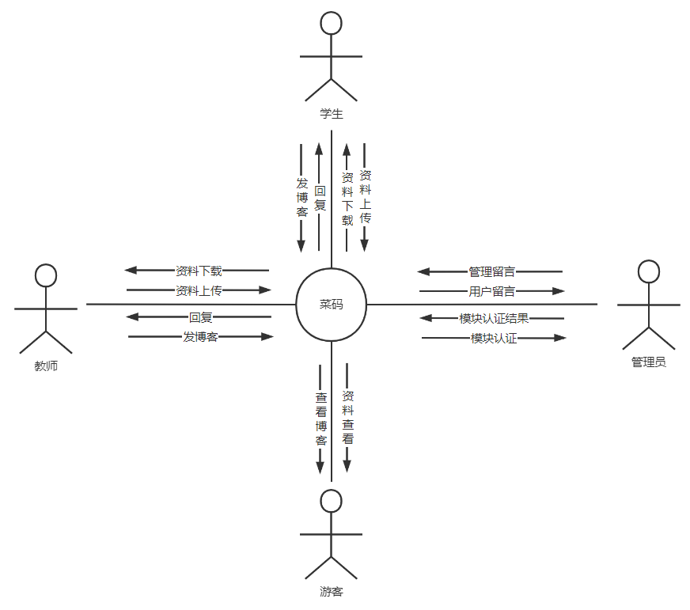
上下文图
“菜码”是一个软件工程专业的辅助学习工具，它主要分为学生、教师、管理员、游客四种角色，学生和教师的主要功能为：资料上传与下载、在平台上发布博客讨论等。
管理员的主要功能是：对违规的言论进行审核，必要时进行强制删除；以及审核平台中的各类模块。
游客的主要功能有：查看平台上的资料与博客。该网站能够为师生提供一个良好的学习交流方式。

Slide 7
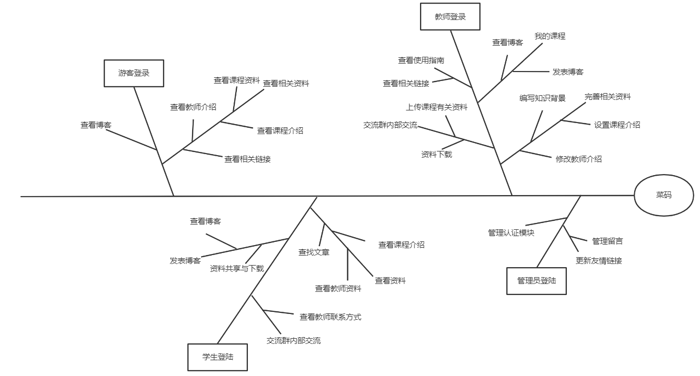
特性树

Slide 8
02
用户群分类

Slide 9
用户群与用户代表
用户类别 | 用户姓名 | 当前身份 | 选择原因 | 责任及义务
老师 | 杨枨 | 项目发起人 | 需求工程项目最后的验收人 | 主导PC端的开发；对阶段性项目成果进行检查和评审；需要提出正确合理的项目需求
 | 胡隽 | 教师用户 | 需要从教师角度对项目提出建议
游客 | 陆世航 | 普通用户 | 需要在平台上与其他用户进行交流共同，需要团队沟通协作 | 给出有关“注册用户”这一角色所需的需求；能够持续地给予需求、建议
学生 | 季雨林 | 学生用户
学生 | 余佳秀 | 管理员用户 | 富有责任心，能力较强，管理经验丰富 | 给出有关“管理员”这一角色所需的需求；能够持续地给予需求确认、需求改进建议

Slide 10
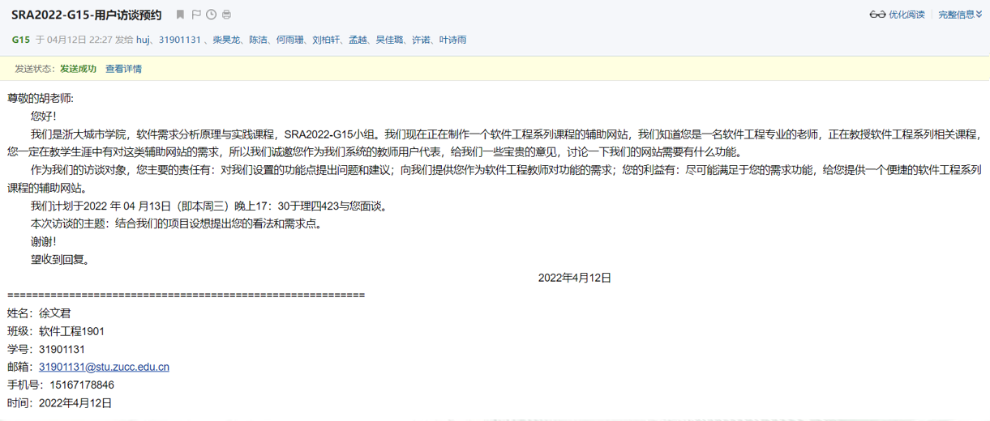
用户邀请函——教师管理员

Slide 11
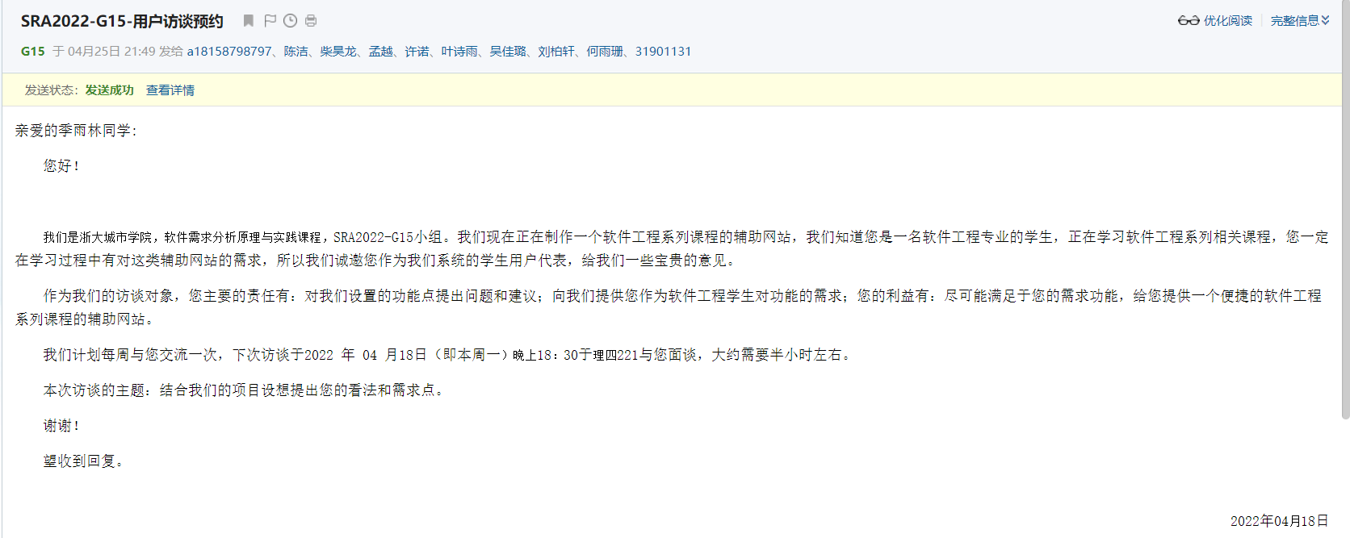
用户邀请函——学生管理员

Slide 12
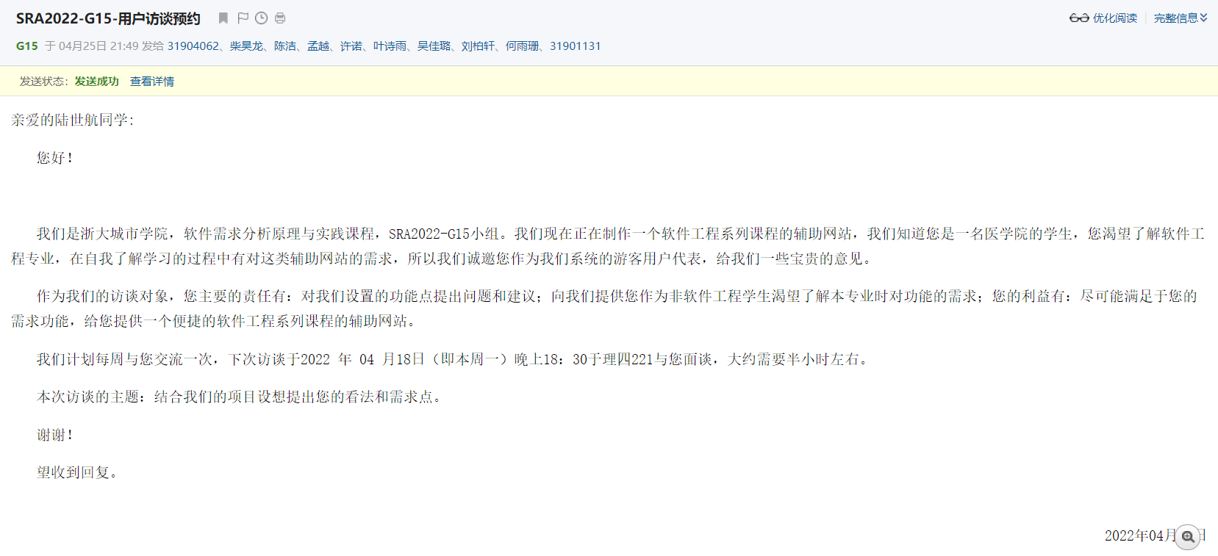
用户邀请函——游客

Slide 13
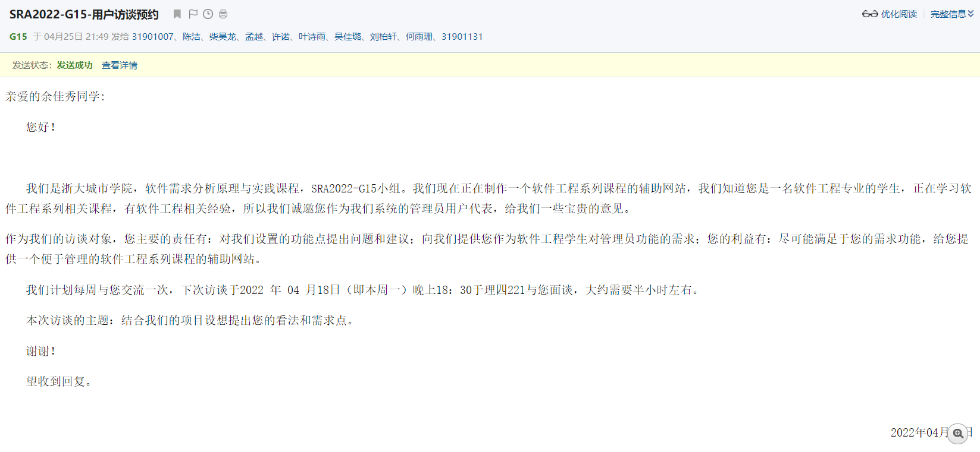
用户邀请函——管理员

Slide 14
03
需求获取

Slide 15
用户群与用户代表
用户类别 | 用户姓名 | 当前身份 | 选择原因 | 责任及义务
老师 | 杨枨 | 项目发起人 | 需求工程项目最后的验收人 | 主导PC端的开发；对阶段性项目成果进行检查和评审；需要提出正确合理的项目需求
 | 胡隽 | 教师用户 | 需要从教师角度对项目提出建议
游客 | 陆世航 | 普通用户 | 需要在平台上与其他用户进行交流共同，需要团队沟通协作 | 给出有关“注册用户”这一角色所需的需求；能够持续地给予需求、建议
学生 | 季雨林 | 学生用户
学生 | 余佳秀 | 管理员用户 | 富有责任心，能力较强，管理经验丰富 | 给出有关“管理员”这一角色所需的需求；能够持续地给予需求确认、需求改进建议

Slide 16
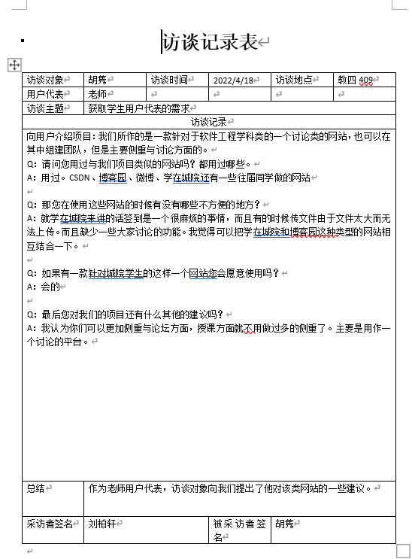
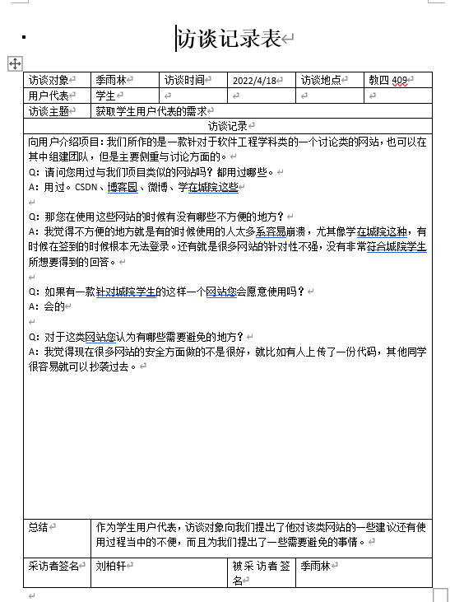
用户访谈（教师用户和学生用户展示）

Slide 17
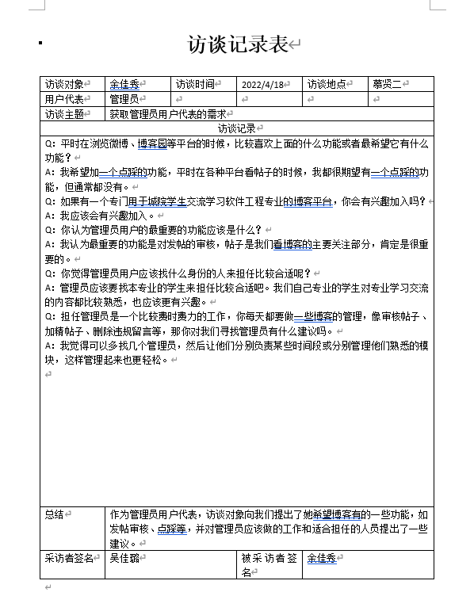
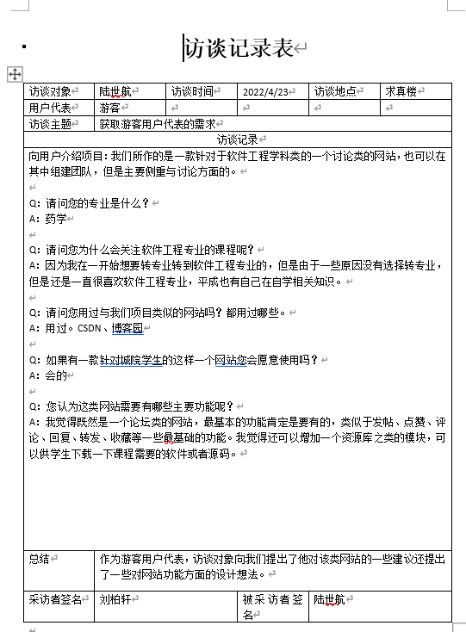
用户访谈（管理员用户和游客用户展示）

Slide 18

原型工具——墨刀
墨刀是一款高效的在线原型设计工具，支持移动端、Web端及网页端的产品原型设计。无需下载，通过浏览器即可操作，同时支持软件下载，随时随地进行设计与模拟。学习难度低，自带的强大素材库和简洁的设计界面，可帮助快速构建产品原型。

Slide 19
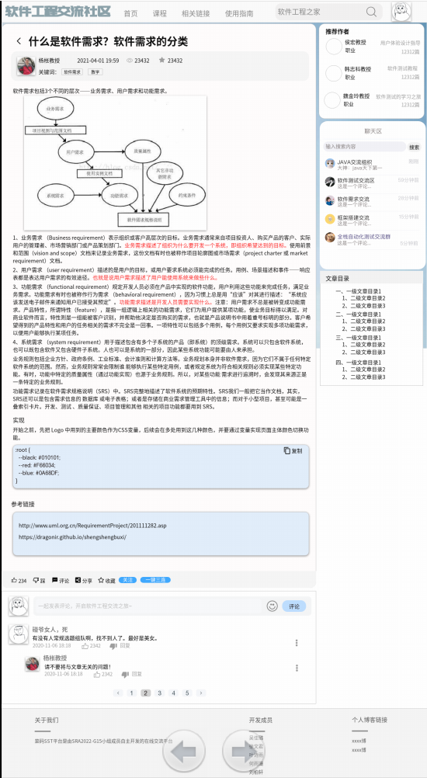
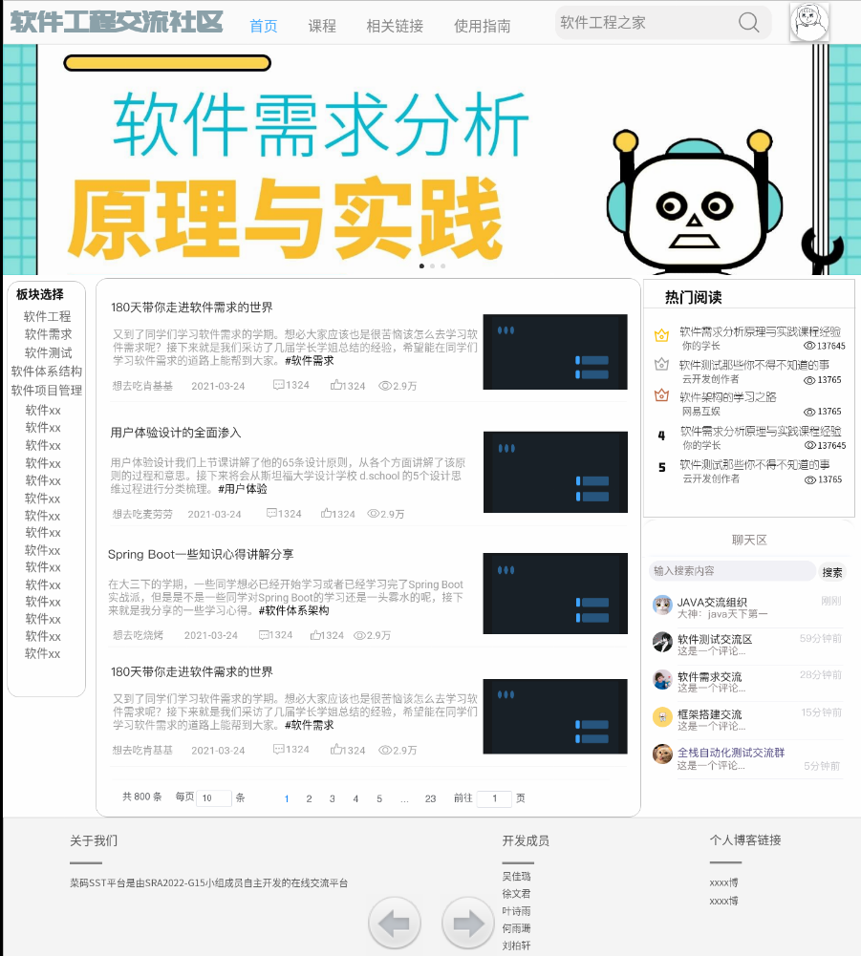
原型展示
文章详情
学生首页展示
——详情见界面原型

Slide 20
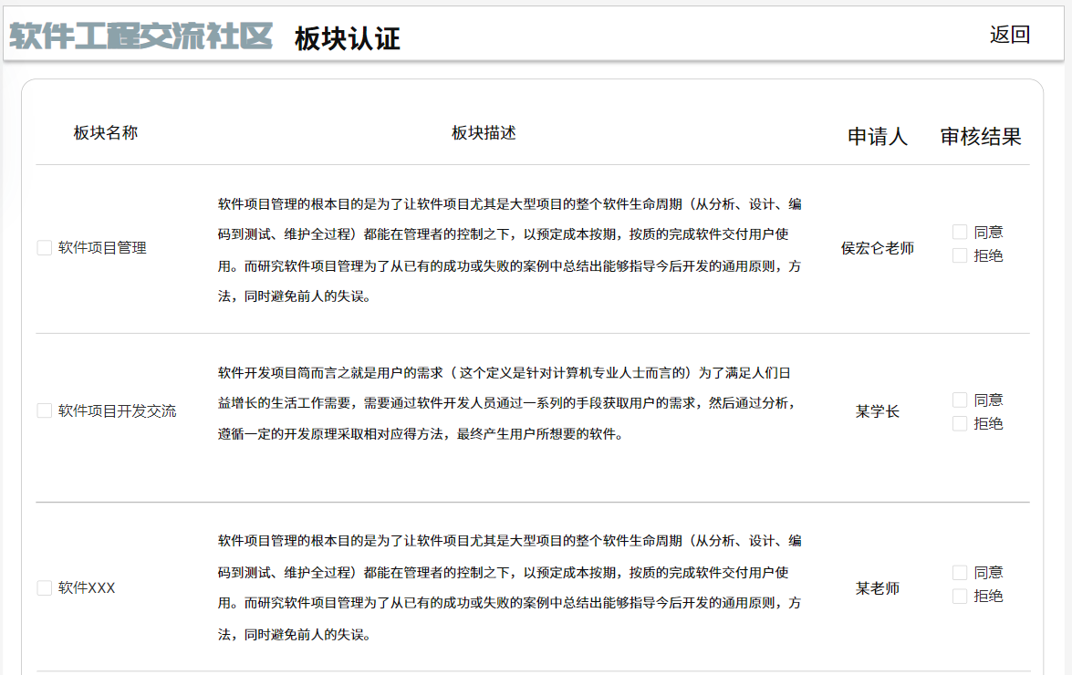
原型展示
管理员课程审核界面展示
——详情见界面原型

Slide 21
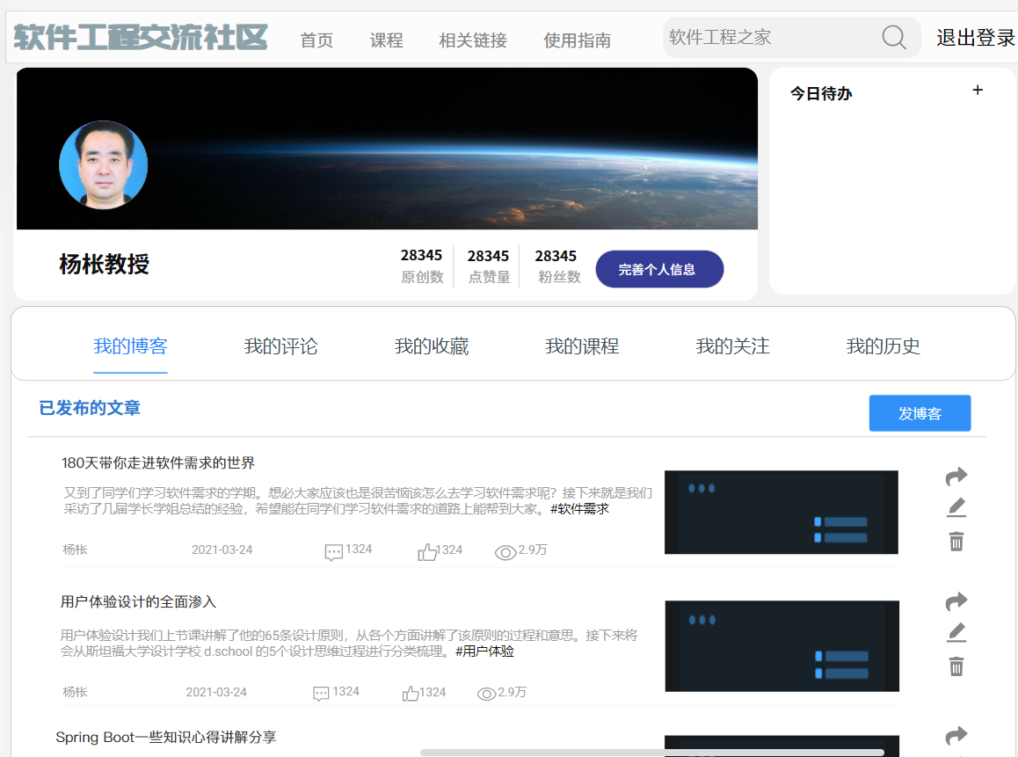
原型展示
教师我的界面展示

Slide 22
04
用例文档

Slide 23
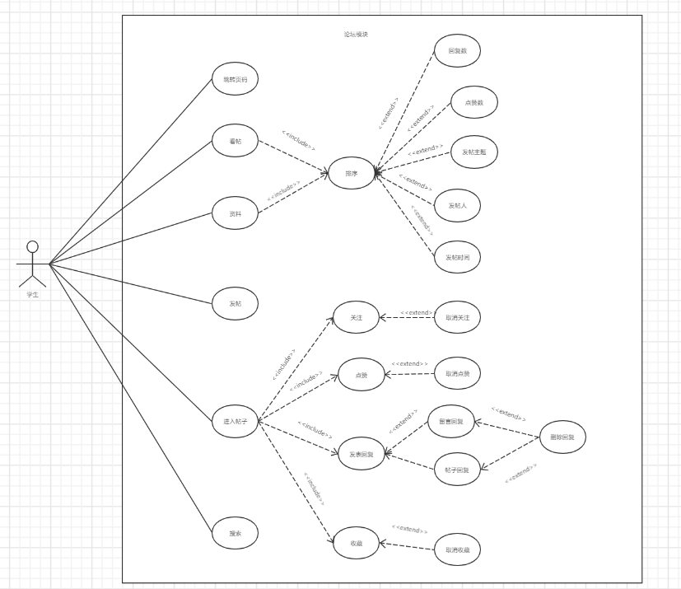
用例文档、用例图
在界面原型的基础上，我们对项目需要实现的功能进行了归类和汇总，并整理成了用例文档、绘制了用例图。

Slide 24
用例描述
ID和名称： | UC-5：发帖
创建人： | 刘柏轩 | 创建日期： 2022/5/1
主要操作者 | 学生 | 次要操作者
描述： | 学生登陆成功后，进入首页，在看帖，精品，资源模块内进行相关发帖操作
触发器 | 学生想要发表新帖
前置条件 | Pre-1 学生用户登录成功 Pre-2 学生进入首页并希望发帖
后置条件 | Post-1 在相应的模块内显示新增的帖子 Post-2 在个人中心记录发帖信息
一般性流程 | 5.0 发帖 1 学生用户登录网站 2 学生用户进入课程论坛内的模块 3 进入相应模块后点击发布新帖进行发帖操作
选择性流程 | 5.1 在论坛模块内发布多个帖子 返回一般性流程3 5.2 在不同模块内进行发帖 返回一般性流程2
异常 | 5.0 E1 发帖中的文字过长 1提示超出文字输入上限重新输入 5.0 E2 发帖中的资源多大 1显示资源大小超过上传限制 2重新选择上传资源 5.0 E3发帖的内容有敏感词汇 1显示帖子内内容有敏感词汇 2a对帖子内容进行修改 2b退出发帖 5.0 E4同时发帖的人过多 1显示系统正满请稍后再试 2稍后点击发帖按钮
优先级 | 0.56
使用频率 | 该功能为本网站的基本功能，所以会被大量的高频率的使用，平均每天大概有20次发表新帖的操作。
业务规则
其他信息 | 1.新帖需要得到管理员审核2.楼主可以删除自己的帖子3.好的资源帖会被管理员置顶
假设 | 假设每天大概有20操作，并行操作为5

Slide 25
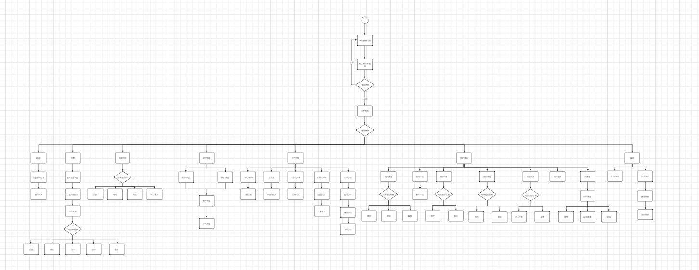
DM

Slide 26
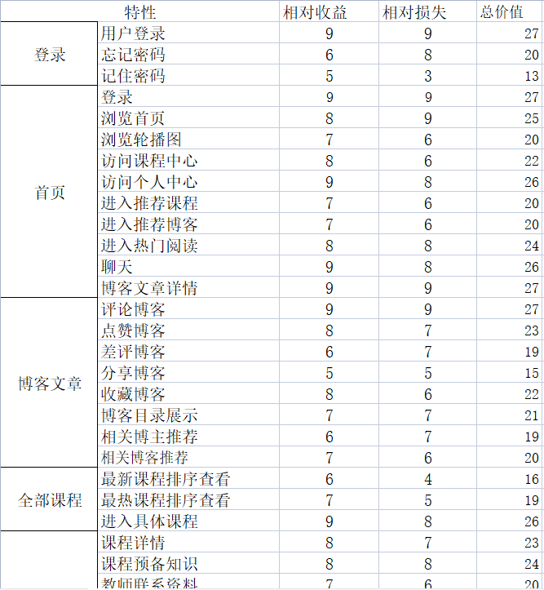
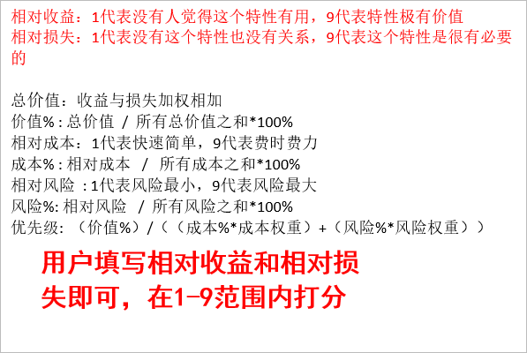
需求优先级

Slide 27
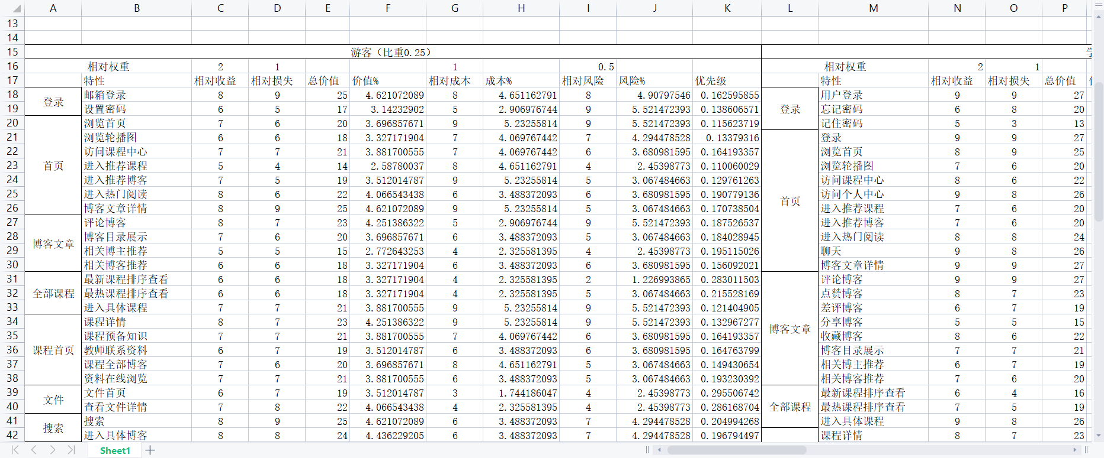
需求优先级

Slide 28
05
需求规格说明

Slide 29
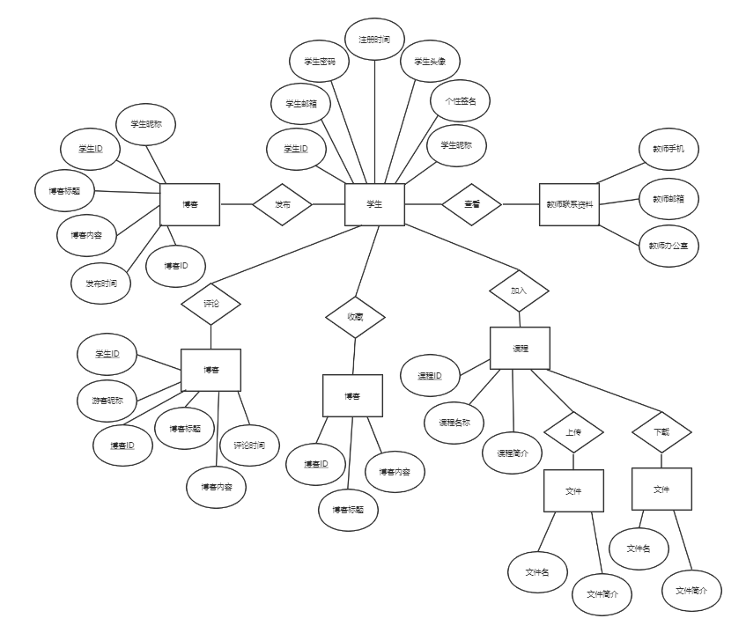
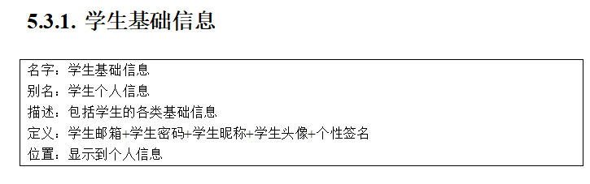
数据字典、ER图
在需求规格说明文档中，我们定义了项目所需的数据字典，并根据数据字典绘制了E-R图。

Slide 30
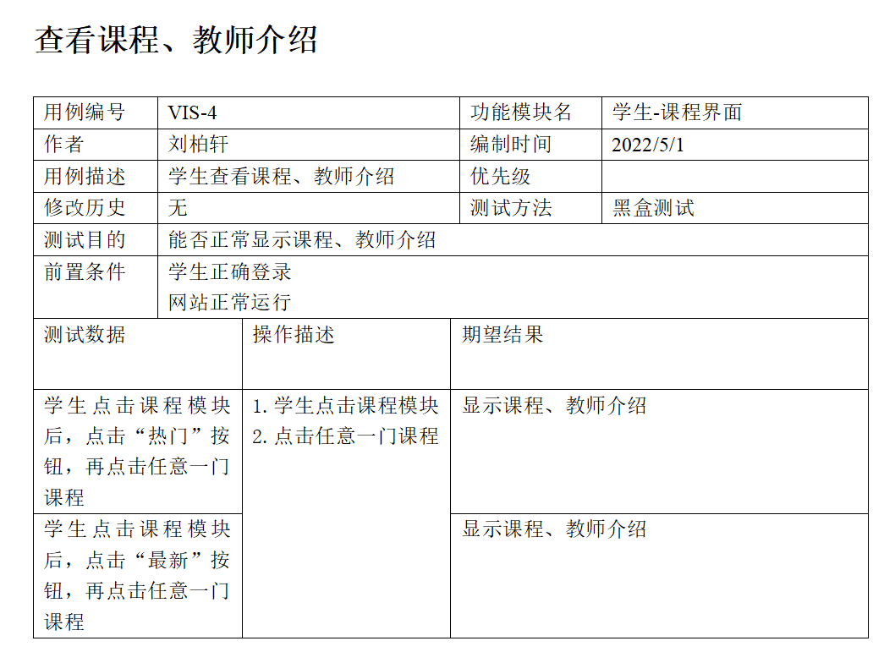
测试用例
根据我们整理出的需求规格说明文档，我们编写了一些TestCase用于测试软件开发方所制作出的软件是否符合我们的需求。并将之编写成了测试用例文档。

Slide 31
06
JAD会议

Slide 32
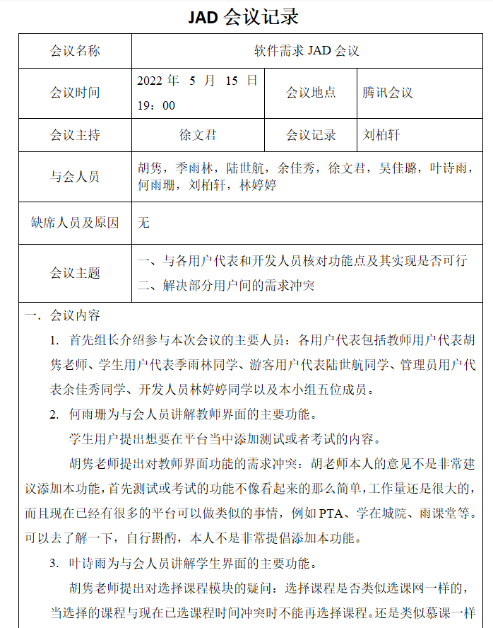
JAD会议
为了更好的进行沟通，我们还邀请了用户代表以及开发者代表与我们进行了一次线上JAD会议，通过这种方式，我们基于现阶段界面原型，集体讨论了可能满足客户需求的方案。

Slide 33
07
SRS

Slide 34
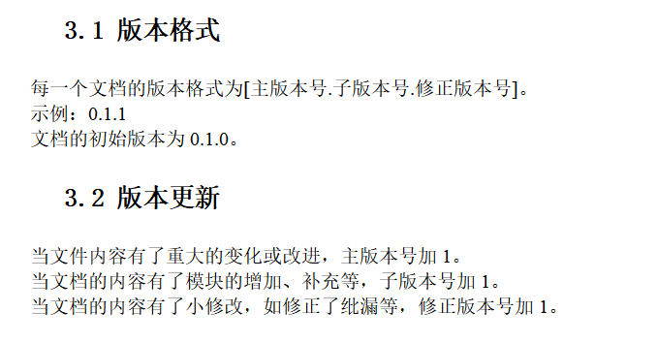
基线

Slide 35
运行环境
运行环境： 客户端：允许用户使用苹果手机、安卓手机、能使用浏览器的PC机从互联网连接使用火狐浏览器、谷歌浏览器或其他浏览器进行访问；
管理端：允许管理员使用火狐浏览器、谷歌浏览器或其他浏览器访问；
服务器端：可在满足服务器部署要求的云服务器上运行。

Slide 36
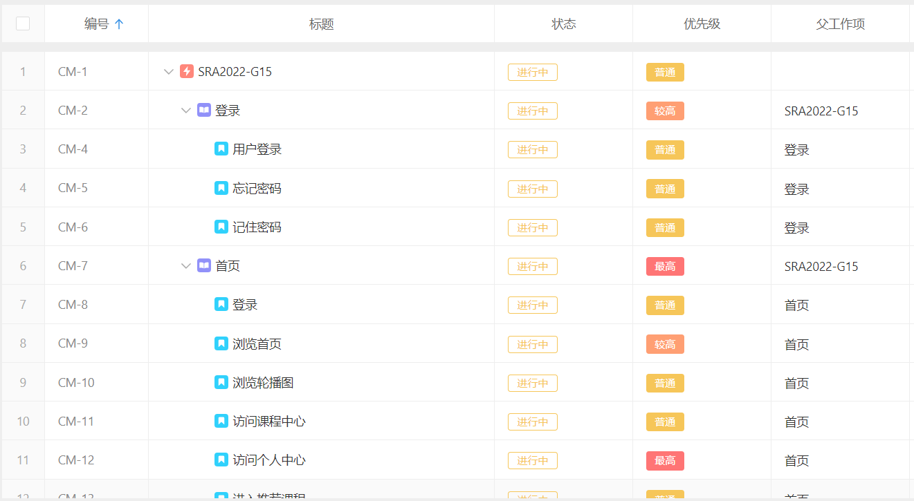
功能性需求

Slide 37
非功能需求
性能需求
在95％的情况下，一般时段响应时间不超过1.5秒，高峰时段不超过4秒。
课程系统从点击到第一个界面显示出来所需要的时间不得超过300毫秒。
在推荐配置环境下：登录响应时间在2秒内，刷新课程响应时间在2秒内，刷新博客列表响应时间2秒内，打开文件响应时间1秒内。
在非高峰时间根据编号和名称特定条件进行搜索，可以在3秒内得到搜索结果。
支持至少300人同时在线，每个页面的平均反应时间不超过1秒
多人同时上传或下载资源，对于资源的传输要对客户端进行限流
每天运行持续运行10小时以上
安全性需求
严格权限访问控制，用户在经过身份认证后，只能访问其权限范围内的数据，只能进行其权限范围内的操作。
不同的用户具有不同的身份和权限，需要在用户身份真实可信的前提下，提供可信的授权管理服务，保护数据不被非法/越权访问和篡改，要确保数据的机密性和完整性。
能经受来自互联网的一般性恶意攻击。如病毒（包括木马）攻击等。
后端对用户信息采取MD5存储方式，并进行签名验证

Slide 38
非功能需求
可靠性需求描述
对输入有提示，数据有检查，防止数据异常。
系统健壮性强，应该能处理系统运行过程中出现的各种异常情况，如：人为操作错误、输入非法数据、硬件设备失败等，系统应该能正确的处理，恰当的回避。
要求系统7×24小时运行，全年持续运行故障停运时间累计不能超过10小时。
兼容性需求描述
系统应支持IOS，Android , Windows操作系统。
系统应支持Oracle, DB2 数据库系统。
最多只有5%的系统实现需要具体到特定的操作系统。
替换关系数据库系统的平均时间不超过2小时，并且保证没有数据丢失。

Slide 39
不可行需求
学生用户代表提出：当老师或学生把代码发送到博客当中时，如何更好的避免抄袭现象的发生。
开发人员提出对该问题的个人看法：本人认为此问题还是很难避免的事情，因为这个发送出来就可以直接看到的，就算不使用复制粘贴直接手打也是可以的。所以说这个事情是很难避免的。

Slide 40
需求冲突处理
冲突：学生用户提出想要在平台当中添加测试或者考试的内容。
胡隽老师提出对教师界面功能的需求冲突：胡老师本人的意见不是非常建议添加本功能，首先测试或考试的功能不像看起来的那么简单，工作量还是很大的，而且现在已经有很多的平台可以做类似的事情，例如PTA、学在城院、雨课堂等。可以去了解一下，自行斟酌，本人不是非常提倡添加本功能。
解决方案：不提供测试或者考试的模块。

Slide 41
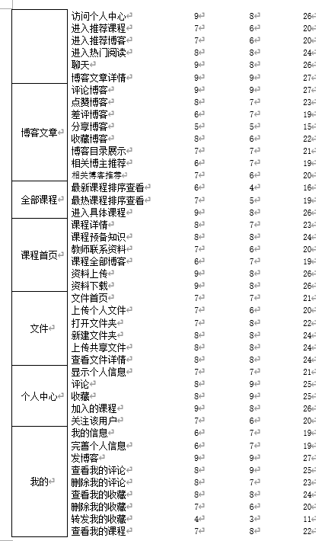
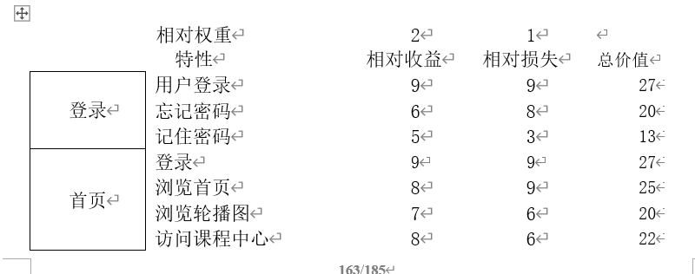
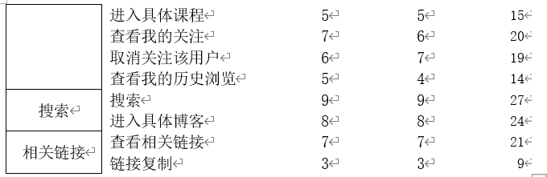
需求优先级排序(学生为例)

Slide 42
需求优先级排序中的用户群的分类
根据项目产品特性，对用户群进行分类：
用户群分类 | 用户角色 | 用户描述
客户 | 项目发起人 | 本项目的项目发起人
直接用户 | 教师用户 | 软件工程系列课程授课教师
 | 学生用户 | 正在参与软件工程系列课程的学生
 | 游客用户 | 对软件工程系列课程有兴趣的，非本专业内的学生或其他人员
 | 管理员用户 | 负责网站维护、用户信息管理、交流区内容审核管理的人员

Slide 43
08
用户手册

Slide 44
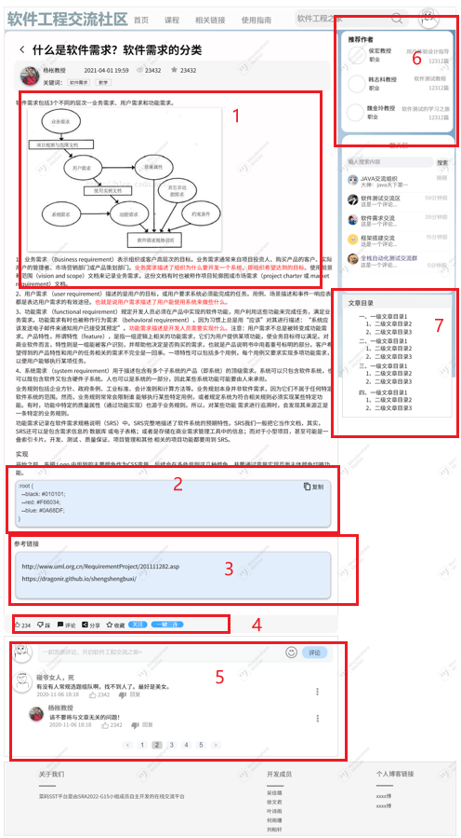
用户手册
为了方便用户的使用，我们为用户编制了用户手册来说明用户如何使用软件。

Slide 45
09
参考资料

Slide 46
参考资料
[1] 张海藩,牟永敏.软件工程导论[M].清华大学出版社:北京,1996:35-54.
[2] IEEE830-1998 需求规范说明书模板
[3] 项目管理知识体系指南（PMBOK 指南)第六版/项目管理协会
[4] 软件需求（第三版）[美]Karl Wiegers, Joy Beatty著，李忠利 李淳 霍金健 孔晨辉 译 出版社:清华大学出版社ISBN：9787302426820
[5] IT项目管理 (第八版) [美]Kathy Schwalbe 著，孙新波 朱珠 贾建锋 译 出版社:机械工业出版社:ISBN：9787111582335

Slide 47
10
组员分工及评价

Slide 48
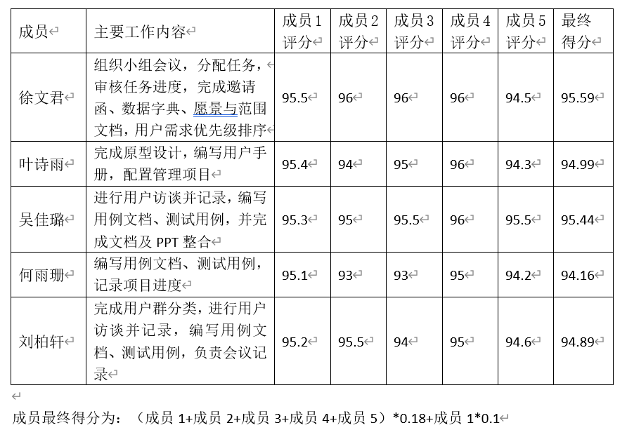
组员分工及评价

Slide 49
感谢聆听
敬请指正
汇报人：G15
2022.05.16

